Slide 1
MODUL 2
Poslovna ideja i marketinško istraživanje

Slide 2
Tema 1
SWOT ANALIZA
SWOT analiza (poznata i kao matrix SWOT) je alat strateškog planiranja koji se koristi za procjenu snaga, slabosti, prilika i prijetnji poslu.
Analiza pokriva interni (točke snage i slabosti) i eksterni okoliš (prijetnje i prilike)
Važno je da kompanija zna procijeniti vanjski okoliš i istražiti prilike i prijetnje koje su prisutne na tržištu na kojem želi djelovati.
Kako bi se sintezirale marketinške prilike, u obzir se moraju uzeti tri aspekta:
  Ponuditi već postojeći proizvod, ali na novi način i kvalitativno superiorniji prošlom
  Ponuditi nešto čemu nedostaje dostupnosti
  Ponuditi dobro ili uslugu koja je potpuno nova

Slide 3
Resurs 1.1
Video zapisi o SWOT Analysis
OVAJ VIDEO JE UZORAK ZA SVE DRŽAVE
https://www.youtube.com/watch?v=4aFB9xrkdiU
VIDEO ZAPISI OD PARTNERA ĆE BITI INTEGRIRANI U NACIONALNU VERZIJU MODULA

Slide 4

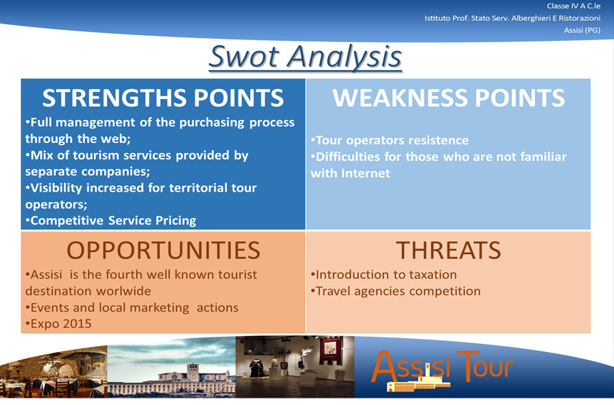
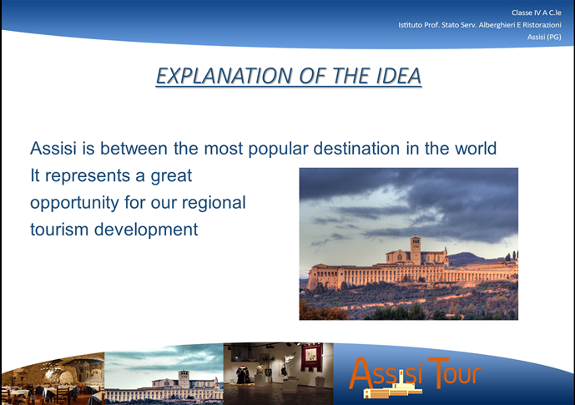
Resurs 1.2a
Primjeri od «A scuola d’impresa»

Slide 5

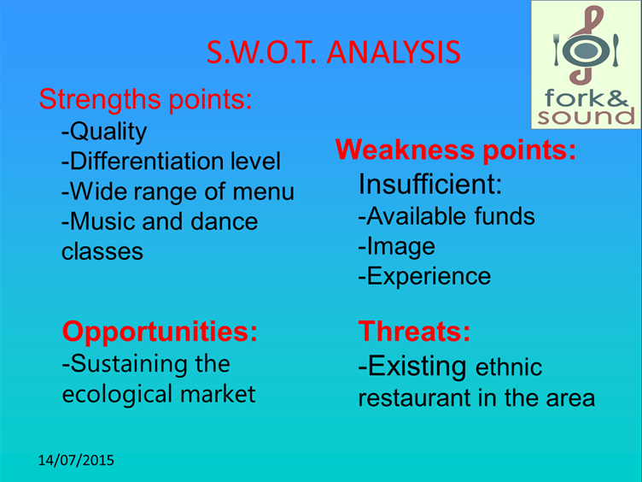

Resurs 1.2b
Primjeri od «A scuola d’impresa»

Slide 6
Aktivnost 1.1 (online)
Preliminarno istraživanje
Opis: Počnimo postavljati bazu za vaše marketinško istraživanje. Je li vaša poslovna ideja korisna za ciljanu grupu? Je li inovativna?
Upute za učenike: Pokušajte locirati glavni aspekt koji čini posao unikatnim, ili barem atraktivnijim od konkurencije. Kliknite ovdje da otvorite „Google mape” i upišite ključnu riječ koja najbolje opisuje vašu poslovnu ideju u tražilicu. Sada ste svjesni sličnih kompanija oko vas… Posjetite njihove web stranice i probajte navesti 10 razloga zašto bi klijent trebao odabrati vaš proizvod ili uslugu.
Interakcija sa platformom: učenici moraju ispuniti 10 polja i kasnije mogu downloadati svoje odgovore.

Slide 7
Aktivnost 1.2 (online)
Kakve resurse trebate?
Opis: Sada kada ste provjerili web stranice vaše potencijalne konkurencije, trebali bi biti svjesniji resursa koji su vam potrebni.
Upute za učenike: Ispunite tablicu sa traženim podatcima.
Resursi | Opis potrebnih resursa | Trenutno dostupni resursi
Tehnološki resursi |  | YES (provide details) | NO (ideas for acquiring the resources)
Ljudski resursi |  | YES (provide details) | NO (ideas for acquiring the resources)
Financijski resursi |  | YES (provide details) | NO (ideas for acquiring the resources)

Slide 8
Aktivnost 1.3 (online)
Moja osobna SWOT analiza
Opis: Slijedeći primjere i informacije koje ste primili u prošlom dijelu platforme, trebali bi implementirati SWOT analizu za vašu poslovnu ideju..
Upute za učenike: Razmislite o snagama i slabostima, prilikama i prijetnjama vašeg proizvoda/usluge i ispunite tablicu ispod sa barem tri elementa za svaku grupu.
SNAGE | SLABOSTI
PRILIKE | PRIJETNJE

Slide 9
Topic 2
Marketinško istraživanje
Sada, vrijeme je da integriramo i produbimo ono što smo do sada napravili. Prvo, radimo usporedbe sa našim tržištima kako bi sakupili dodatne i važne informacije kroz pravilna marketinška istraživanja.
Marketinško istraživanje je sistematsko sakupljanje i analiza podataka ciljanih na identifikaciju marketinških informacija vezanih za određeno dobro i/ili uslugu.
Bilo da aktivnost tek počinje ili je već započeta, marketinško pregledavanje je veliki izvor informacija koje kompanije i organizacije koriste kako bi odlučili koji proizvod i/ili usluge mogu biti ponuđeni javnosti i kako ih ponuditi.
Četiri glavna polja studije su- Proizvod, Prodaja, Promocija i Potrošač – sva blisko povezana.
Istraživanje proizvoda: uključuje razvoj novih proizvoda i testiranje, poboljšavanje postojećih proizvoda na tržištu i vjerojatne promjene u preferencijama potrošača.
Istraživanje prodaje: uključuje istraživanje svih prodajnih aktivnosti kompanije.
Istraživanje promocije: tiče se analize i evaluacije efektivnosti raznih metoda koje se koriste u promociji proizvoda i usluga kompanije.
Istraživanje potrošača: tiče se pregleda potrošačkog ponašanja kako bi se proučili socijalni, ekonomski i psihološki faktori koji utječu na donošenje odluka kod kupnje.

Slide 10
Resurs 2.1
Video zapisi na temu marketinškog istraživanja
OVAJ VIDEO JE UZORAK ZA SVE DRŽAVE
https://www.youtube.com/watch?v=2X-QSU6-hPU
VIDEO ZAPISI OD PARTNERA BITI ĆE INTEGRIRANI U NACIONALNU VERZIJU MODULA

Slide 11
Aktivnost 2.1
Plan za moje marketinško istraživanje
Opis: Bazirano na onom što ste pročitali i naučili do sada, pokušajte opisati dizajn svog istraživanja.
Upute za učenike: Referirajte se na sljedeće korisne teme u slučaju da ne možete definirati sve stadije, kompilaciju ćete završiti kasnije.
FAZE ISTRAŽIVANJA | OPIS
Problemi kod istraživanja i definicija ciljeva
Razvoj istraživačkog plana
Sakupljanje informacija
Analiza i procesuiranje podataka
Prezentacija rezultata

Slide 12
Tema 3
Upitnik
Upitnik je bez sumnje jedan od najčešće korištenih alata za sakupljanje primarnih podataka. Sastavljanje upitnika zahtijeva odluku o ključnim aspektima, uključujući:
Identificirajte faktore zainteresirane za istragu i osnovne varijable koje će biti analizirane u odnosu na faktore
Znajte okvir referenci na temelju kojih ćete formulirati pitanja
Planirajte riječi pitanja;
Odlučite sekvencu pitanja i dužinu upitnika
Upitnik može biti administriran putem raznih tipova interaktivnih tehnika: osobni susreti (lice u lice), kontakt telefonom, poštom i online.
Tipovi pitanja za upitnik
Otvorena: dozvoljava nestrukturirane odgovore, koristite kada trebate brojniju listu opcija ili kada ne želite ni na jedan način utjecati na odgovor.
Zatvorena: smanjuje diskreciju transkripta odgovora i promovira proces elaboracije.
Filter: upućuje ispitanika na iduća pitanja
Kontrola: favorizira identifikaciju odgovora u međusobnom kontrastu

Slide 13
Resurs 3.1
Video zapisi na temu stvaranja upitnika
OVAJ VIDEO JE UZORAK ZA SVE DRŽAVE
https://www.youtube.com/watch?v=HfGyiRBwSec
VIDEO ZAPISI OD PARTNERA BITI ĆE INTEGRIRANI U NACIONALNU VERZIJU MODULA

Slide 14
Resurs 3.2a
Primjeri tipova pitanja
Što vam je najvažnije kada birate hotel? (otvoreno pitanje) …………………………………………………………………………………………………
Što vam je najvažnije kada birate hotel? (Slijedi serija mogućih odgovora, od početka mora biti jasno može li se dati više od jednog odgovora – zatvoreno pitanje)
1) Cijena
2) Čistoća
3) Usluge
4) Lokacija
5) D
6) F
7) G
Drugo (molim specificirajte)…………………………………………………….
Planirate li koristiti ovakvu uslugu?
Sigurno da
Vjerojatno da
Ne znam
Vjerojatno ne
Sigurno ne
Koliko vam se sviđa ovaj proizvod?
Vrlo
Malo
Ne pretjerano
Uopće ne
Ne znam kako izraziti mišljenje

Slide 15
Resurs 3.2b
Primjeri tipova pitanja
Usluga za klijente vas je razočarala ili nadišla vaša očekivanja? Razočarana očekivanja Nadišla očekivanja
5 4 3 2 1 0 1 2 3 4 5
Koliko važno je za vas…? (1=uopće nije; 5=vrlo)
The room’s lighting 1 2 3 4 5
The room’s silence 1 2 3 4 5

Slide 16


Resurs 3.3
Primjeri od«A scuola d’impresa»
Kliknite here da skinete puni primjer upitnika za marketinško istraživanje.

Slide 17
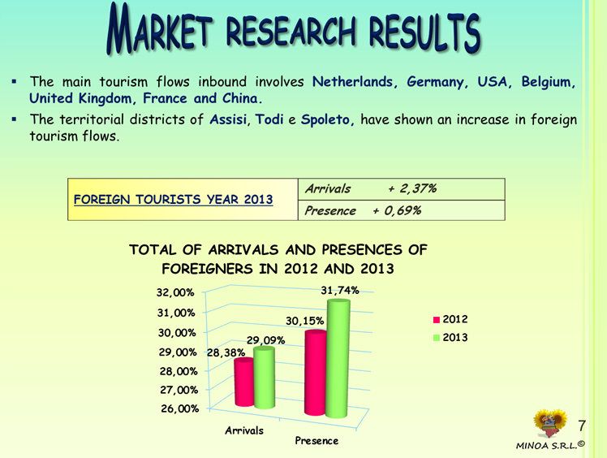
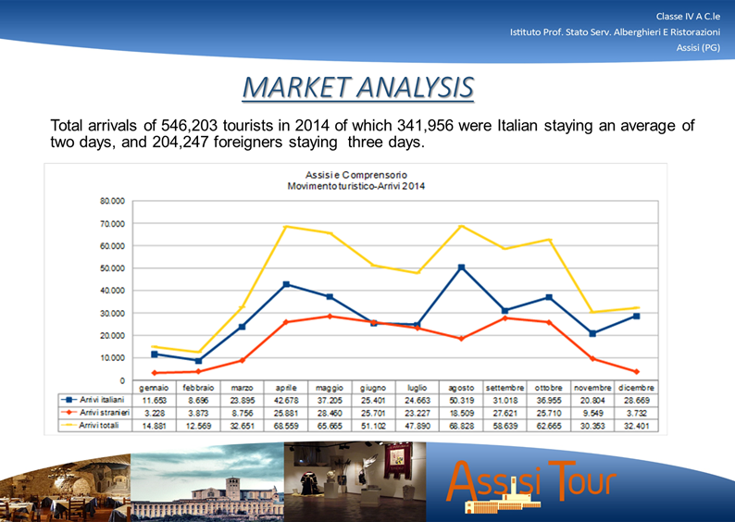
Resurs 3.2a
Primjeri marketinškog istraživanja
Primjer marketinškog istraživanja predložen od strane sudionika koji su sudjelovali na trećoj verziji „Business at School” projekta ( www.scuolaimpresa.net).

Slide 18
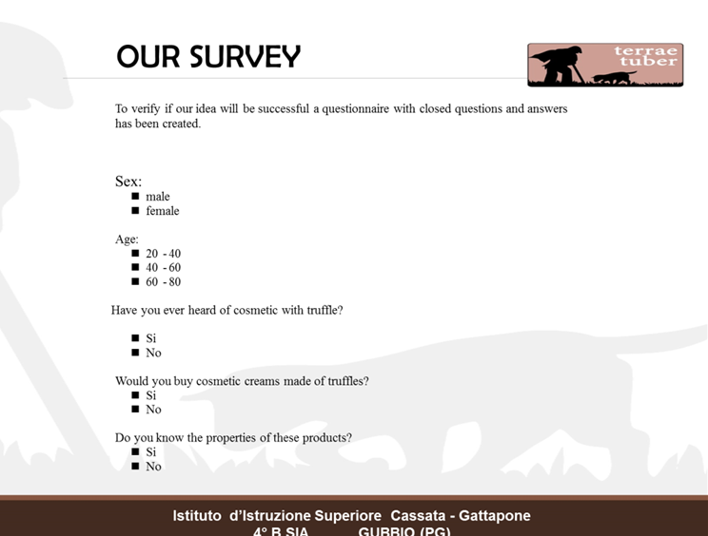
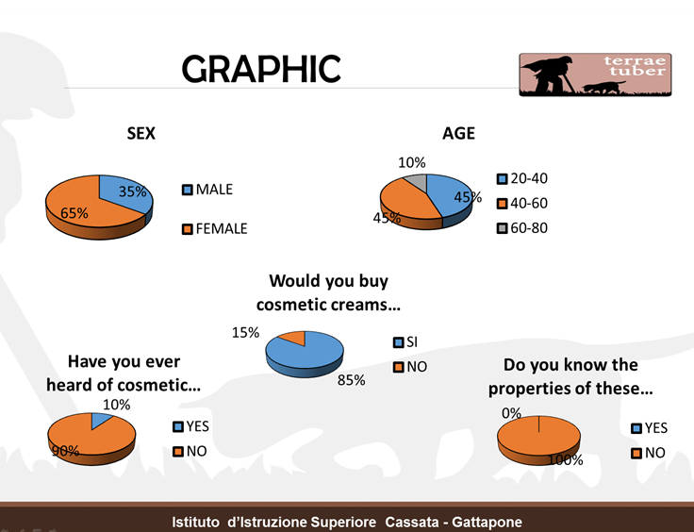
Resurs 3.2b
Primjeri marketinškog istraživanja
Primjer marketinškog istraživanja predložen od strane sudionika koji su sudjelovali na trećoj verziji „Business at School” projekta ( www.scuolaimpresa.net).
www.scuolaimpresa.net).

Slide 19
Konačna aktivnost modula
Grupne radionica koja će se održati u školi
Smjernice za učitelje
Prije organiziranja konačne aktivnosti za Modul 2, uvjerite se da su učenici završili sve online aktivnosti i povezane vježbe.
Zamolite ih da downloadaju odgovore dane u online modulu.
Konačna aktivnost treba biti odrađena od istih pod-nacionalnih ekipa koje rade sa 4 različite transnacionalne poslovne ideje.
Podržite učenike u interakciji sa predstavnicima tržišta i zajednice. Ukoliko je moguće, organizirajte kratki sastanak gdje vođe ekipa prezentiraju poslovne ideje kako bi dobili povratne informacije i prijedloge.
Konačni cilj je to da svaka nacionalna pod-grupa izvrši marketinško istraživanje na temu transnacionalnih poslovnih ideja identificiranih tijekom Hrvatskog sastanka u Listopadu. Rezultati i izvještaji nacionalnih pod-grupa biti će korišteni za radionicu u Grčkoj u Siječnju 2016.

Slide 20
Konačna aktivnost modula
Aktivnost n.1 – Planiranje marketinškog istraživanje (potrebna 4 sata)
Zamolite učenike da usporede rezultate vježbe iz modula 2 (svaki učenik prezentira rezultate ostatku grupe) – 1 sat
Grupa stvara promo letak njihove transnacionalne poslovne ideje obraćajući pažnju na glavnu ciljanu grupu za njih proizvod ili grupu -1 sat
SMJERNICE ZA UČITELJE: iako je ovo aktivnost koja će biti u modulu 3, potaknite učenike da stvore prvu verziju loga… biti će korisno za sastanak u Siječnju 2016.

Slide 21
Konačna aktivnost modula
Aktivnost n.1 – Planiranje marketinškog istraživanje (potrebna 4 sata)
Svaka nacionalna pod-grupa identificira glavne snage i slabosti njihovog proizvoda ili usluge na posteru koji će biti dijeljen i integriran sa komentarima ostalih učenika – 1 sat
Online upitnik za istraživanje je sastavljen od 10 pitanja kako bi potvrdili snage i slabosti, kao i procjenu poslovne ideje bazirane na sljedećim aspektima:
  Orginalnost/Različitost
  Inovacija
  Potencijal prodaje
  Kompetitivnost
  Isplativost
  Profitabilnost
  Funkcionalnost
SMJERNICE ZA UČITELJE: linkovi za online usluge za upitnike će biti dostupni

Slide 22
Konačna aktivnost modula
Aktivnost n.2 – Implementacija marketinškog istraživanja(domaći rad – 12 sati)
Svaka grupa nezavisno administrira upitnik odabranim ciljanim grupama sljedeći strategiju koju preferiraju. Učenici trebaju ubaciti sve podatke u online upitnik. Printane kopije promo letaka i upitnik će dati škola.

Slide 23
Konačna aktivnost modula
Aktivnost n.3 – Priprema završnih izvješća (aktivnost za učionici – 4 sata)
Priprema uvodnog paragrafa na temu ekonomskog sektora i informacije primljene od predstavnika tržišta – 1 sat
Priprema paragrafa o planiranju i implementaciji marketinškog istraživanja – 1 sat
Downloadanje izvještaja o analizi sa rezultatima upitnika i potvrdom snaga i slabosti – 1 sat
Finaliziranje prezentacije koja će biti podijeljena sa ostalim članovima transnacionalnih poslovnih grupa na mobility projektu – 1 sat

Slide 24
Sastanak u Siječnju 2016
Glavni cilj transnacionalnog mobility projekta biti će usporedba rezultata dobivenih u svakoj državi sa aktivnostima iz modula 2 i odabirom države gdje će kompanija biti osnovana. Savjetuje se da administrativni direktori svake nacionalne pod-grupe sudjeluju u sastanku. Ako škola želi dovesti dodatne učenike, savjetujemo marketinške direktore. Detaljan opis aktivnosti radionica biti će pripremljen i podijeljen sa partnerima u prosincu 2015.
Kada se učenici vrate u školu, konačna grupna aktivnost će biti organizirana kako bi se prezentirali rezultati mobility projekta i konačni stanje transnacionalnih poslovnih ideja.

